Slide 1

LABORATORIO DE INGENIERIA DE SOFTWARE: APLICACIÓN DE GESTIÓN DE METODOLOGÍA SCRUM
VICTOR MANUEL BUENDÍA EGEA
JUAN JOSE CONESA HERNÁNDEZ
Raúl NAVARRO López de hierro
PABLO SAURA Jiménez
RODRIGO GARCÍA ALBARRACÍN

Slide 2
ESQUEMA BÁSICO DE COMUNICACIÓN
DATOS DE LA VISTA
HTTP
REQUEST
HTML
ANGULARJS
SERVIDOR
(Nodejs)
BASE DE DATOS
(MariaDB)
REPRESENTACIÓN DATOS
JSON
RESPONSE
CLIENTE
SERVIDOR

Slide 3
CLIENTE: HTML
En el HTML lo que más podemos destacar es el uso de las siguientes directivas angular usadas:
ng-controller: para segmentar las funciones que se pueden realizar según cada sección de la web.
ng-click: para asociar botones y enlaces a funciones del angular.
ng-show: para mostrar u ocultar contenedores de código que solo pueden ser empleados por el scrum master.
ng-repeat: para representar tablas y listas.
ng-model: para obtener o representar información en la vista.

Slide 4
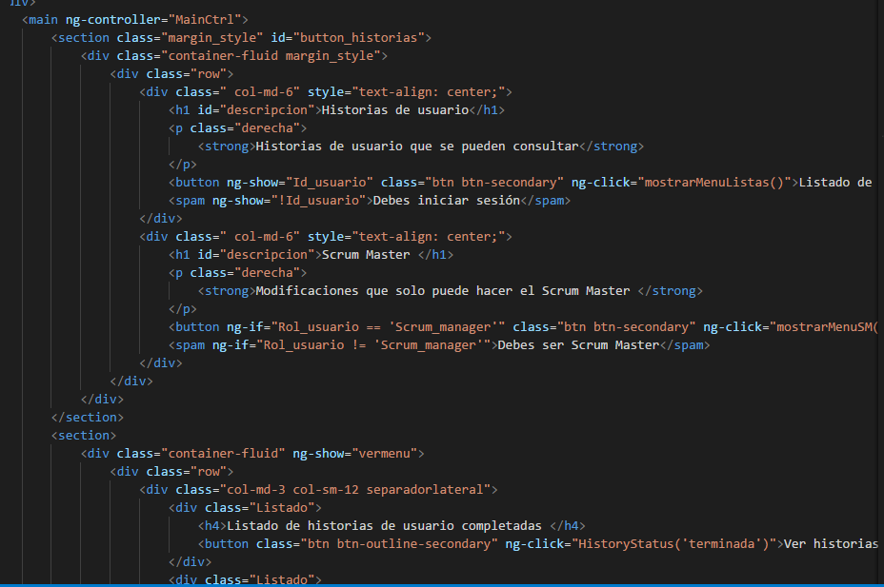
CLIENTE: HTML

Slide 5
CLIENTE: ANGULAR
En esta parte de angular es donde se definen la mayor parte de las funciones que vamos a utilizar en nuestra web por ejemplo:
Crear o leer cookies (para lo que hemos empleado factory)
Iniciar o finalizar sesión.
Funciones que envían peticiones al servidor
Los servicios (Variable empezadas por $) mas empleados han sido $scope y $http
También han sido empleadas las funciones directive y service para la implementación de la subida de ficheros

Slide 6
CLIENTE: ANGULAR
En la parte del controlador de angular se han implementado dos partes distintas:
IniciarSesion: En la primera parte se ha dedicado exclusivamente para la identificación de usuario (inicio de sesión). En este controlador se crean las funciones readCookie y writeCookie. Para poder utilizar estas en el segundo controlador se ha hecho uso de una factoría.
MainCtrl: El segundo contiene la implementación de todas las funciones que se han utilizado para mostrar e implementar todo el diseño y control del resto de la aplicación.

Slide 7
CLIENTE: ANGULAR
A continuación vamos a ver un ejemplo en el que mediante una de las funciones implementadas:
HistorySprintEstatus : envía por http.post una petición a la url con los datos que se incluyen en la variable data. Tras esto el cliente se queda esperando respuesta:
Si tiene éxito realiza el código dentro de la función mySuccess
Si hay un error se realiza el código dentro de la función myError

Slide 8
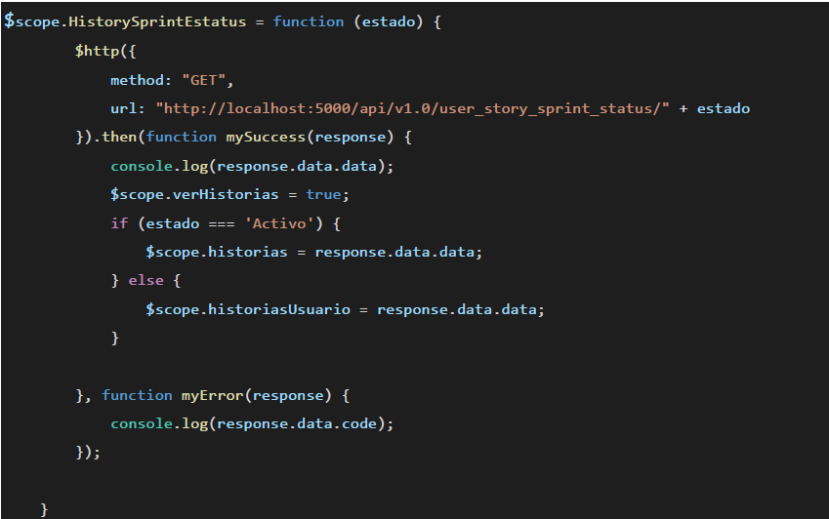
CLIENTE: ANGULAR
Esta función es llamada en el HTML mediante:
ng-click=HistorySprintEstatus(‘Terminada’)

Slide 9
CLIENTE: ANGULAR
De esta forma angular gestiona todas las peticiones enviadas al servidor, lo único que puede cambiar es:
Unas veces se usa post, otras get, otras put y otras delete según lo que se tenga que hacer.
El código dentro de las funciones mySuccess y myError son cambiantes y a veces no se implementan.
Algunas veces la variable data no es necesaria depende del tipo de petición

Slide 10
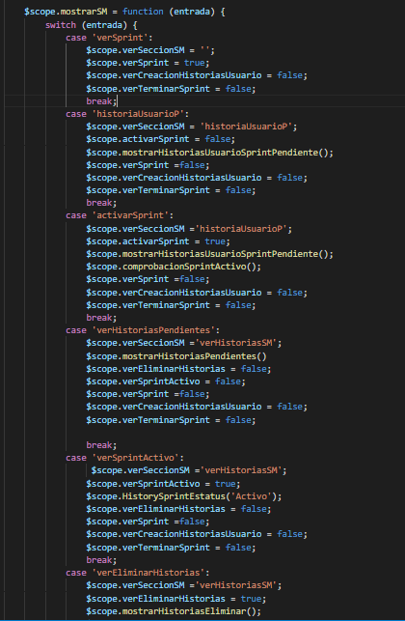
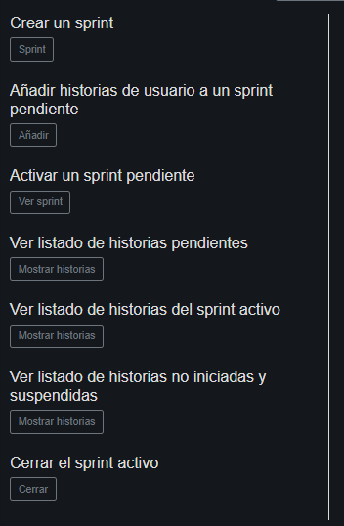
CLIENTE: ANGULAR
Funcion para mostrar las distintas funcionalidades del scrum master

Slide 11
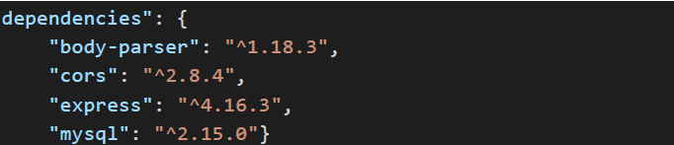
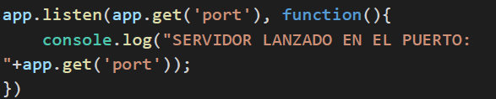
SERVIDOR
Se ha implementador un servidor REST para el que hemos utilizado Nodejs con una serie de módulos (que hay que instalar), que facilitan la implementación del mismo:
Express es el más importante y nos permite crear una servidor web de manera flexible y a la vez robusta.
Nuestro servidor empieza a escuchar peticiones una vez lo ejecutamos:

Slide 12
SERVIDOR
La función de los otros módulos son:
Body-parser: utilizado para obtener los datos enviados por una petición HTTP.
Cors (Cross-origin resource sharing): para permitir que el/los cliente/s puedan interactuar con el servidor en distintos dominios
Mysql: Necesario para la conexión con la base de datos.

Slide 13
SERVIDOR
Pero cuando ejecutamos la función explicada anteriormente como ejemplo en el cliente, ¿Qué es lo que le llega al servidor?
Pues llega un HTTP GET a la url.
El servidor va a reconocer la petición gracias a:
Teniendo en cuenta que :estado es un parámetro que incluye un dato en la url. Tras esto la función getUserHistorySprint lanza una consulta a la base de datos usando el parámetro estado de la url y lo que la base de datos devuelve se guarda en result, tras esto si es correcto se devuelve un código 200 y un json con (foto) que es el resultado.

Slide 14
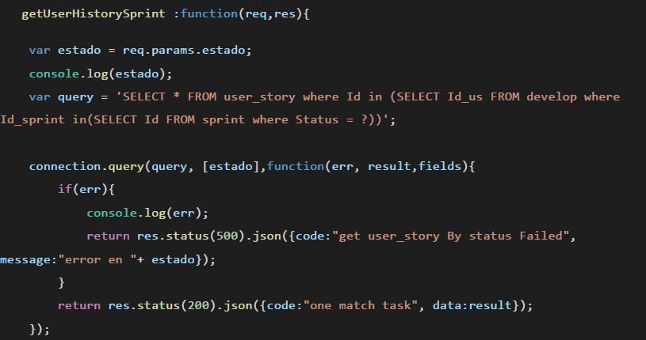
SERVIDOR

Slide 15
SERVIDOR
El resultado llega en formato json a la función de angular que ejecuto en el HTTP.get (en nuestro ejemplo $scope.HistorySprintEstatus), y así el HTML se actualizará con los datos obtenidos para ser mostrados al usuario.
Aparte de esta función HTTP GET explicada se utilizan más funciones según lo que se quiera hacer como:
HTTP POST: por ejemplo, para que el scrum master pueda crear nuevos Sprints e Hiestorias de usuario.
HTTP PUT: por ejemplo, para actualizar el estado de las Historias de usario o cambiar el estado de un Sprint.
HTTP DELETE: por ejemplo, para que el scrum master pueda eliminar Historias de Usuario, en caso de que se decida que la Historia en concreto es muy grande o ya no es necesaria.

Slide 16
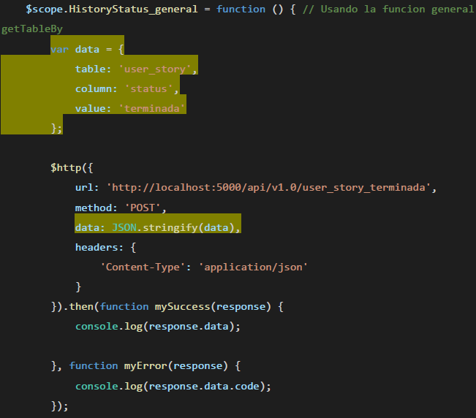
SERVIDOR
Para el envió de datos por parte del cliente se incluye en el (body) de la petición:

Slide 17
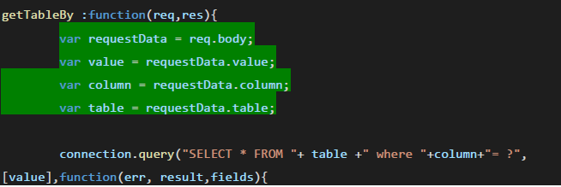
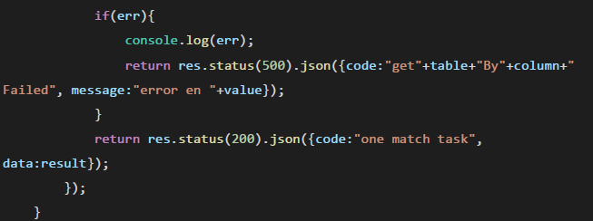
SERVIDOR
Cuando el servidor recibe la petición mediante la siguiente función:
Este genera una consulta a la base de datos que le devolverá el resultado que se enviara en un json al cliente (angular).

Slide 18
BASE DE DATOS
La estructura de la base de datos es similar a la especificada en el dossier del proyecto aunque se han incluido los siguientes cambios:
• Un nuevo estado llamado “pendiente” para las historias de usuario .
• La posibilidad de añadir entradas a la tabla relacional develop, sin necesidad de incluir un Id_tm.
Esto permite al scrum master ASIGNAR historias de usuario a un determinado sprint, para que después sean los developers los que se añadan a estas historias de usuario.
Estructura:
Team_Member
Develop
User_Story
Sprint

Slide 19
Control de versiones y Metodología de desarrollo
- Se ha intentado seguir la metodología Scrum en la medida de nuestras posibilidades entre las historias de usuario (asociadas todas a un mismo Sprint) que se han tenido en cuenta se encuentran:
- Generación de la base de datos
- Creación del servidor REST simple
- Ampliación del servidor
- Generación de plantilla HTML
- Creación de controladores Angularjs
Documentación del trabajo
En lo que respecta al control de versiones, debido a la segmentación del trabajo no ha sido necesario trabajar en distintas ramas

Slide 20
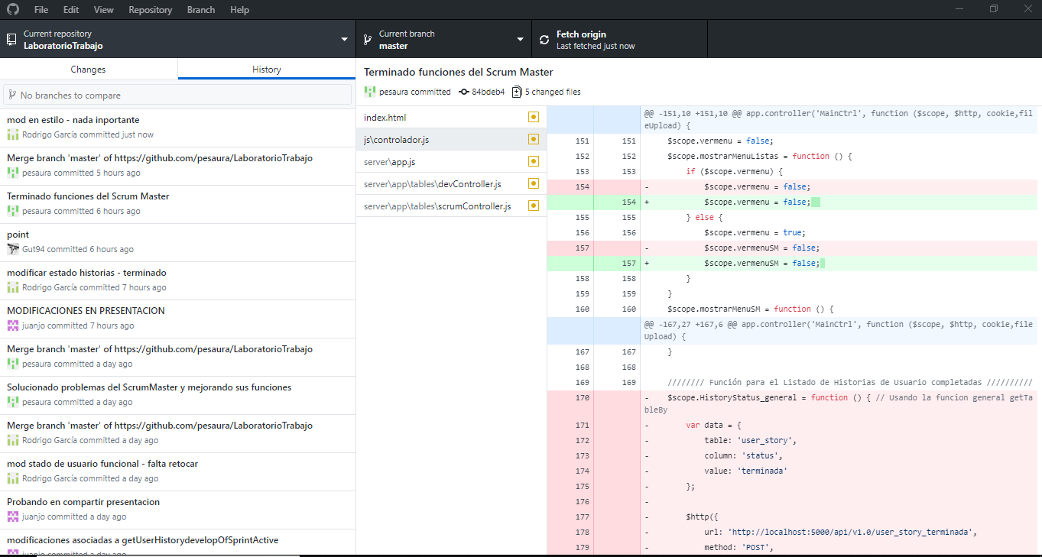

Slide 21
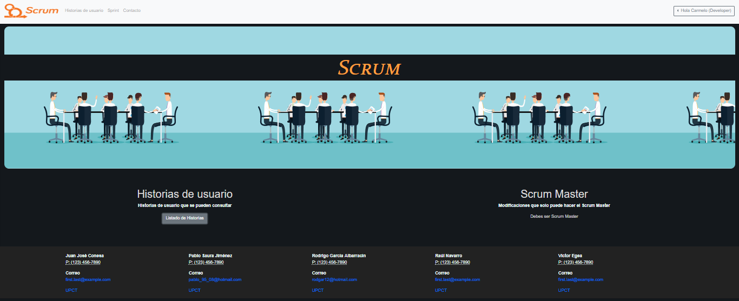
Funcionalidad de la aplicación

Slide 22





Fin de la presentación
(Turno de preguntas)

